Slide 1

DEBATA
66. Zjazd Krajowego Forum Dyrektorów Zakładów Oczyszczania Miast
24-26.09 2025, Szczyrk
Kiedy RDF przestanie być odpadem czyli o braku spójności systemu
i kosztach ignorowania potencjału paliw alternatywnych
.
.
Żaneta Lewandowska
NOVAGO Sp. z o.o.
MODERATOR:
UCZESTNICY:
Robert Nielaba - Prezes Zarządu, Dyrektor Naczelny Zakładu Gospodarki Komunalnej „Bolesław”
Agnieszka Fiuk - Dyrektor zarządzająca ATF Polska
Marian Janas – Prezes Zarządu Przedsiębiorstwa Gospodarki Komunalnej
i Mieszkaniowej Sp. z o.o. Krotoszyn
Jacek Baran - Prezes Zarządu ZGiUK Lubań Sp. z o. o
Mieczysław Jakubowski - Przedsiębiorstwo Wielobranżowe,
MIKI Recykling. Kraków

Slide 2
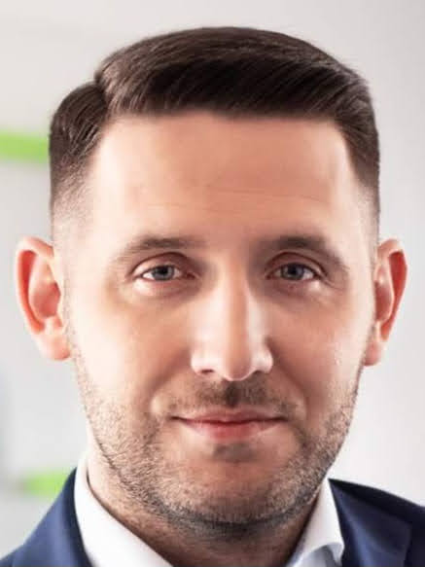
DEBATA
66. Zjazd Krajowego Forum Dyrektorów Zakładów Oczyszczania Miast
24-26.09 2025, Szczyrk
Polska Izba Gospodarki Odpadami
Polski punk widzenia na unijne i krajowe prawo gospodarki odpadami komunalnymi.
MODERATOR:
UCZESTNICY:
Ronald Laska Prezes Zarządu REMONDIS Szczecin Sp. z o.o.
Daniel Stawecki Wiceprezes Zarządu Głogowskiego Przedsiębiorstwa Komunalnego Sp. z o.o./ Członek Zarządu Rady RIPOK
Marcin Benbenek Prezes Zarządu Grupa KOM-EKO
Maciej Maciejewski Członek Zarządu ENERIS SUROWCE USŁUGI S.A.
Paweł Szewczyk Prezes Zarządu FCC Polska Sp. z o.o.
Kamil Majerczak
Wiceprzewodniczący Rady PIGO
CEO PreZero Polska Sp. z o.o.

Slide 3
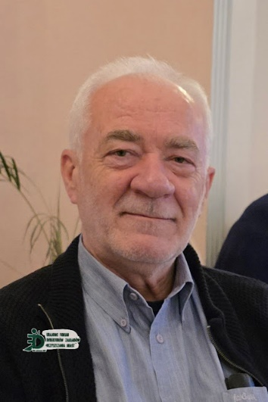
DEBATA
66. Zjazd Krajowego Forum Dyrektorów Zakładów Oczyszczania Miast
24-26.09 2025, Szczyrk
Krajowa Izba Gospodarki Odpadami
Polski punk widzenia na unijne i krajowe prawo gospodarki odpadami komunalnymi.
.
MODERATOR:
UCZESTNICY:
dr inż. Marcin Chełkowski IVW Polska Ltd - Professional Waste Management Consulting, Członek Zarządu KIGO
Sławomir Podgórski Kancelaria Radców Prawnych S. Podgórski A. Kapera
Jacek Połomka Prezes Zarządu Łużyckiego Centrum Recyklingu Sp. z o.o. Żary
Sławomir Kraus Prezes Zarządu Zakładu Zagospodarowania Odpadów Olszowa Sp. z o.o.
Henryk Kultys
Prezes Zarządu Miejskiego Przedsiębiorstwa Oczyszczania Sp. z o.o. Kraków,
Wiceprezes KFDZOM i KIGO

Slide 4

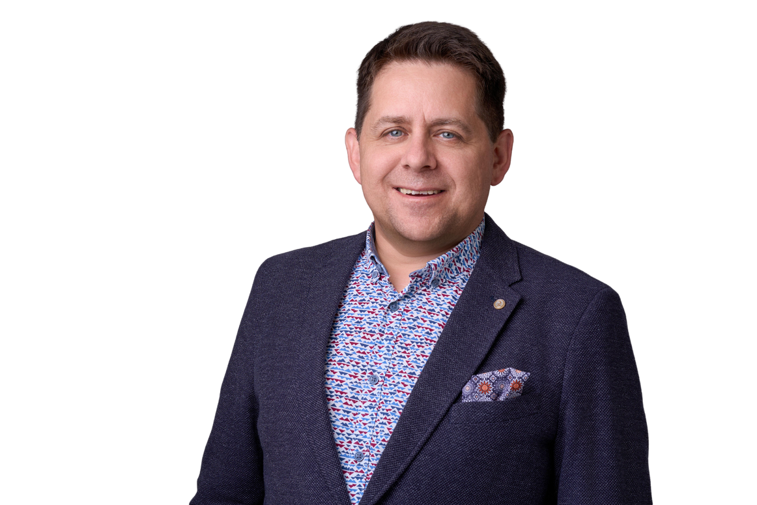
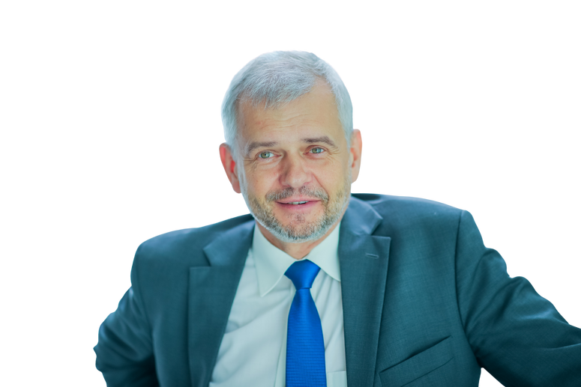
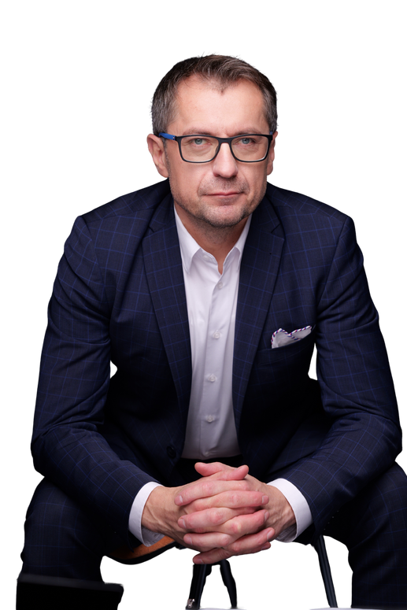
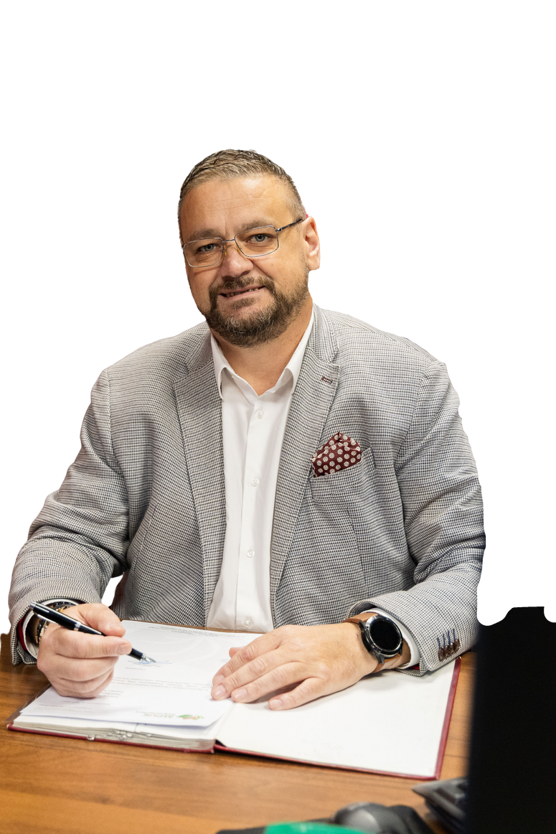
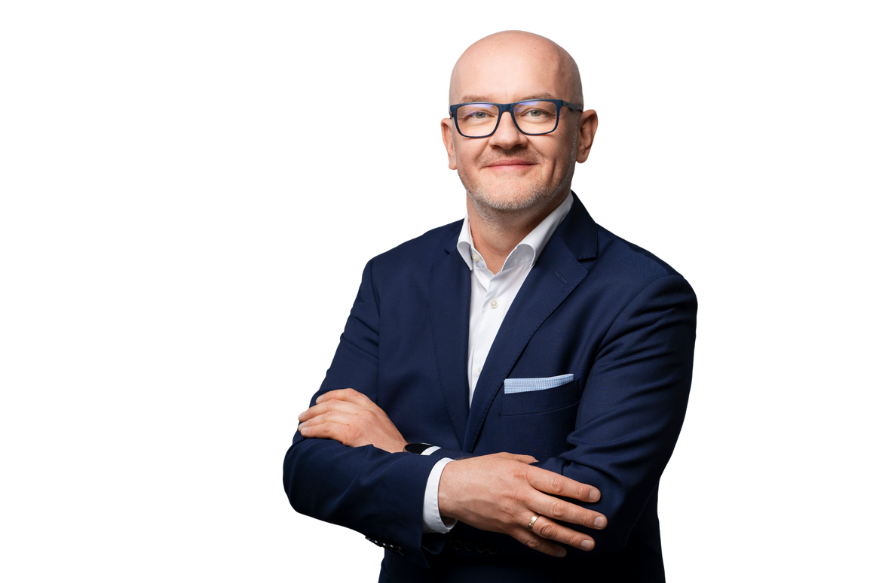
DEBATA
66. Zjazd Krajowego Forum Dyrektorów Zakładów Oczyszczania Miast
24-26.09 2025, Szczyrk
Kierunki rozwoju krajowego systemu przetwarzania i zagospodarowania odpadów komunalnych.
Czy budować i modernizować w pełni wyposażone RIPOKi czy szukać inwestorów do budowy wyspecjalizowanych dużych centrów przetwarzania wydzielonych frakcji?
MODERATOR:
UCZESTNICY:
Janusz Fic
Prezes Zarządu Krośnieńskiego Holdingu Komunalnego Sp. z o.o.
Sławomir Kiszkurno
Prezes Zarządu Zakład Utylizacyjny Sp. z o. o.
w Gdańsku
Jacek Kamiński
Prezes Zarządu Miejskiego Przedsiębiorstwa Gospodarki Komunalnej Sp. z o.o. Świętochłowice
Tomasz Olszowy
Prezes Zarządu ALBA Chorzów Sp. z o.o.
Tomasz Szymkowiak
dyrektor ds. programowych
Abrys

